Slide 1
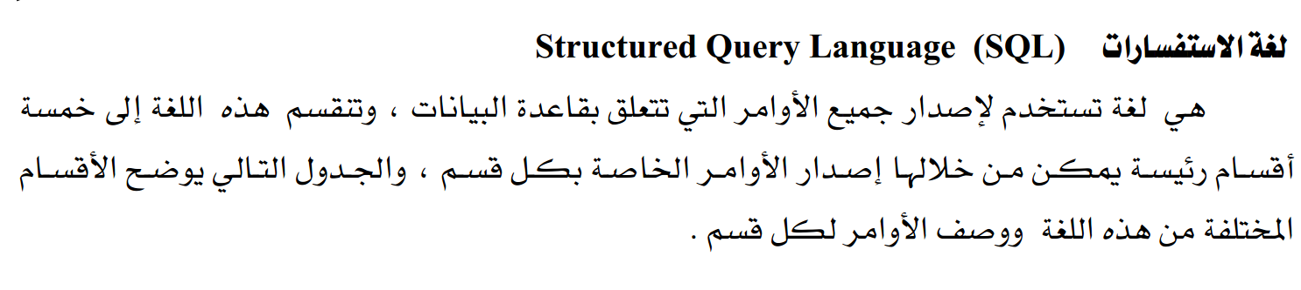
structured query language (SQL)
By Ashraf Mohamed Abbas
Tel 0911257595 Email ashraf10.moh@gmail.com

Slide 2
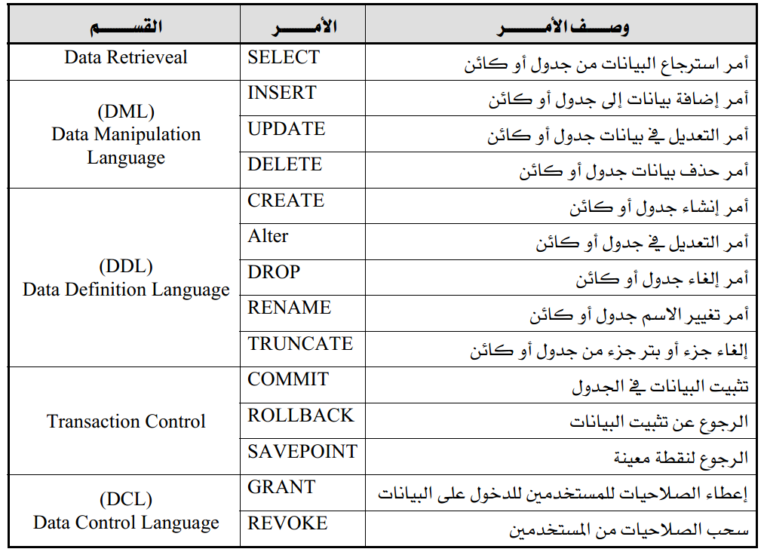
اقسام SQL

Slide 3
محرر بيئة ال Sql*plus
للدخول الي محرر Sql*plus يتم كتابة اسم المستخدم وكلمة المرور مثلا scott/tiger or system/manager
وهناك بعض الاوامر البسيطة التي تساعدتك في كتابة وتعديل وتنفيذ الاوامر ومنها :
sql> show user
sql > conn user_n/user_p@db_name
Sql> clear screen or (cl scr)
Sql> run or /

Slide 4
SQL > help index
sql> set pagesize 500
Sql> set linesize 500
sql > show underline
sql > set underline ‘#’;

Slide 5
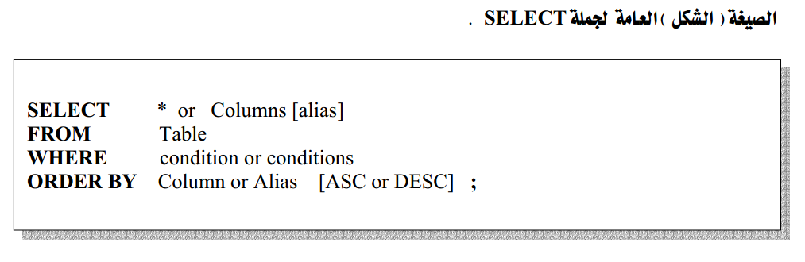
Data Retrieval
الامر select

Slide 6
متطلبات وارشادات لكتابة جملةsql
جملة sql غير حساسة للحروف
يفصل بين استخدام الحقول بالفاصلة (,)
يمكن كتابها في عدة سطور
لايمكن فصل او اختصار الكلمات المحجوزة
يفضل كتابها علي اسطر ليسهل قراتها وفهمها
لابد من الاعلان عن نهاية الجملة بكتابة (;)

Slide 7
Examples for SQL
عرض جميع الحقول والبيانات الموجودة
Sql> select * from dept ;
عرض حقول معينة من جدول
Sql> select deptno , dname from dept ;

Slide 8
استرجاع الحقول باسماء مستعارة aliases
Sql> select ename as name
, sal salary
, job “employee job”
from emp ;

Slide 9
استخدام العمليات الحسابية واوليات تنفيذها مع : SQL
تستخدم العمليات الحسابية علي الحقول العددية والاولوية في التنفيذ بالترتيب التالي :
الضرب والقسمة صم الجمع والطرح .
العمليات من نفس الاولوية تنفذ من اليسار لليمين .
عند وجود الاقواس ما بداخلها يكون له الاولوية .
Sql > select ename , sal 12*sal +100
from emp ;
Sql > select ename , sal 12*(sal +100)
from emp ;

Slide 10
استخدام اداة الربط بين الحقول || concatenation
يمكن عمل سلسلة من ربط حقلين او اكثر باستخدام اداة الربط ||
Sql > select ename , job
, ename||job as “employee”
from emp ;
Sql > select ename , job
, ename||’is a’ ||job as “employee”
from emp ;

Slide 11
استخدام عبارة distinct لمنع تكرار السجلات
Sql> select deptno
From emp ;
Sql> select distinct deptno
From emp ;

Slide 12
لاظهار حقول الجدول
اظهار اسماء حقول الجدول وانوعها والقيود عليها
Sql > describe emp ;
or
Sql > desc emp ;

Slide 13
التعامل مع القيمة null
هي قيمة غير معروفة او خاوية لا تساوي صفر ولا نص ولا مسافة وعند اجراء عمليات عليها تظل القيمة null
Sql> select enmae , job , sal , comm
From emp ;
Sql> select enmae , job , sal , sal+comm
From emp ;

Slide 14
حصر وترتيب البيانات (where / order by)
مكونات حملة الشرط where :
اسماء حقول columns
معاملات مقارنة comparsion operaters وتشمل :
between val and val
) مجموعة من القيم )IN
{% , } LIKE
IS NULL
قيم ثابتة سوي كانت عددية او نصية
تعبيرات حسابية
متطلبات وارشادات جملة كتابة where
عند استخدام قيم نصية او تاريخ لابد من كتابتها داخل علامة التنصيص
الفردية ‘ ’
مراعاة حالة الحروف الكبيرة والصغيرة عند القيم النصية
مراعاة صيغة التاريخ المستخدمة داخل sql وهي (dd_mon_yy)

Slide 15
عرض اسماء الموظفين الذين تنحصر رواتبهم بين 1500 و2500 :-
SQL> select ename , sal
from emp
Where sal between 1500 and 2500 ;
عرض رقم واسم وراتب ورقم المدير للموظفين الذين لديهم مدرين بالارقام الاتية (7788 7566,7902,) :
sql> select empno , ename , sal mgr
From emp
Where mgr in (7788 ,7566,7902) ;

Slide 16
عرض اسماء الموظفين الذين تبدا اسماءهم بالحرف s
sql> select ename
from emp
Where ename lik ‘s%’;
عرض اسم وتاريخ تعين الموظفين الذين تم تعينهم في العام 1981 م
select ename , hiredate
from emp
Where hiredate lik ‘%81’;

Slide 17
عرض اسماء الموظفين الذين يكون الحرف الثاني من اسماءهم A
sql> select ename
from emp
Where ename lik ‘_A%’;
عرض اسم ورقم المدير للموظفين الذين ليس لديهم مدير
sql> select ename ,mgr
from emp
Where mgr is null;

Slide 18
المعاملات المنطقية (and , or , not ) :
عرض رقم واسم ووظيفة وراتب الموظفين الذين رواتبهم اكبر من او تساوي 1100 وفي نفس الوقت وظيفتهم clerk :-
Sql > select empno , ename , job ,sal
From emp
Where sal>= 1100 and job =‘CLERK’ ;
عرض اسم وراتب وعمولة الموظفين الذين يزيد راتبهم عن 1100 ونفس الوقت تقل عمولتهم عن 500 :-
Sql > select ename ,sal ,comm
From emp
Where sal> 1100 and comm <500 ;

Slide 19
عرض رقم واسم ووظيفة وراتب الموظفين الذين رواتبهم اكبر من 2500 او تكون وظيفتهم MANAGER
Sql > select empno , ename , job ,sal
From emp
Where sal> 2500 or job =‘MANAGER’ ;
عرض اسم وراتب ورقم الادراة للموظفين الذين راتبهم اقل من 1000 او تكون ادارتهم رقم 10
Sql > select ename , sal , deptno
From emp
Where sal< 1000 or deptno =10 ;

Slide 20
عرض واسم ووظيفة الموظفين الذين ليست وظائفهم ضمن الوظائف التالية CLERK ,ANALYST ,MANAGER
Sql > select ename , job
From emp
Where job NOT IN (‘MANAGER’ ,’CLERK’ ,’ANALYST’ ) ;
عرض واسم ووظيفة وراتب الموظفين الذين لا تنحصر رواتبهم بين 1000 و 3000
Sql > select ename , job ,sal
From emp
Where sal NOT between 1000 and 3000 ;

Slide 21
اعرض واسم ووظيفة وراتب وعمولة الموظفين الذين ياخذون عمولة
Sql > select ename , job ,sal ,comm
From emp
Where comm is not null ;
اعرض واسم ووظيفة وراتب وعمولة الموظفين الذين ياخذون عمولة ورتب المرتب تصاعديا
Sql > select ename , job ,sal ,comm
From emp
Where comm is not null
order by sal;

Slide 22
اعرض واسم ووظيفة وراتب وعمولة الموظفين الذين ياخذون عمولة ورتب المرتب تنازليا
Sql > select ename , job ,sal ,comm
From emp
Where comm is not null
order by sal desc ;

